Slide 1
Reģionālā attīstība 2022: informētība, iespējas un aktivitātes agita kaupuža, lps Padomniece es jautājumos, lps pārstāvniecības briselē vadītāja

Slide 2
Eiropas Reģionu un pilsētu samits: 3. – 4. marts (Marseļā/piedaloties attālināti)
Moto: «Visi lieliskie pasaules ideāli sākas kādā vietējā apkaimē.» (Konrāds Adenauers)
Veltīts ES prioritātēm - zaļa, digitāla un izturētspējīga Eiropa, atkopjoties pēc pandēmijas un veicinot reģionālo attīstību, stiprinot pašvaldības, sekmējot lauku atdzimšanu un iesaistot jauniešus.
Rīko Eiropas Reģionu komiteja un Francijas Dienvidu reģions (Provansa-Alpi-Azūras krasts) Francijas prezidentūras ES Padomē ietvaros.
Līdz 14. janvārim iespējams pieteikties rīkot vienu no stendiem Virtuālajā ekspozīcijā (14.02. – 18.03.) par pašvaldības pēdējo gadu laikā īstenotajiem projektiem/aktivitātēm par tēmām izturētspēja un inovācijas.
Vairāk informācijas par Samitu un reģistrēšanās tā tīmekļa vietnē: cor.europa.eu/summit2022.go

Slide 3
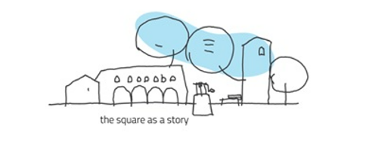
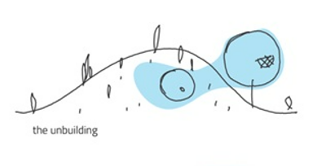
Inovācijas un radošums reģionālajai attīstībai: jaunais Eiropas Bauhaus
Iespējas kopīgi īstenot skaistas un ilgtspējīgas ieceres 2022. gadā ar Eiropas Savienības fondu līdzfinansējumu, ietverot Eiropas zaļā kursa «kultūras atzara» - jaunā Eiropas Bauhaus – idejas.
Jaunā Eiropas Bauhaus info sesija 27.01. Tēmas: inovācijas, jauniešu iesaiste, zaļāks dzīvesveids radošās un iekļaujošās sabiedrībās caur arhitektūru, dizainu un mākslu.
2021. gada info sesijas un to prezentācijas: pirmā (pieejami mājokļi, profesionālās izcilības centri) un otrā (dabā balstīti risinājumi, digitālie risinājumi).

Slide 4
Horizon misijas: 100 klimatneitrālas pilsētas
Pašvaldības līdz 31.01. 17:00 (CET) var pieteikties piedalīties misijā «100 klimatneitrālas un viedas pilsētas līdz 2030. gadam».
Dalība misijā paredz konkrētai pilsētai paredzēta plāna izstrādi, lai ne tikai īstenotu atsevišķus projektus klimata jomā, bet īstenotu vienotu mērķi caur inovatīvu pilsētas pārvaldību, investīciju plānu un pārraudzību.
Finansējums: no dažādām ES finansētām programmām, kas saistītas ar izpēti un inovācijām, EIB, privātie investori. Dalība misijā («mission label») var palīdzēt pilsētai iegūt finansējumu citās programmās.
Iedrošinājumam: izvēlēsies ne tikai vislabāk gatavās pilsētas īstenot šo mērķi, bet arī tādas, kurām ir ambīcijas to sasniegt (izvēles kritēriji arī pilsētu dažādība un ģeogrāfiskais līdzsvars, lai pārstāvētu visu ES).
Vairāk informācijas Eiropas Komisijas tīmekļa vietnē; pieejams arī video.
Pieteikties var pilsētas, kurās dzīvo vismaz 10 000 iedzīvotāju.
EK Info dienas par piecām misijām (vides un veselības tēmas) 18. – 19. 01.
Notes:
Horizon Europe misijas ir jauns veids, kā strādāt un rast konkrētus risinājumus būtiskākajiem izaicinājumiem Eiropā, lai tos atrisinātu līdz 2030. gadam. Tās tieši saistītas ar ES prioritātēm un iniciatīvām, piemēram, jauno Eiropas Bauhaus iniciatīvu, digitālajiem risinājumiem un ES Klimatadaptācijas stratēģiju. Patlaban uzsāktas 5 misijas, kas balstās pētniecībā un inovācijās, taču to rastie risinājumi būs jāīsteno konkrētās vietās, proti, pašvaldībās. Arī 100 klimatneitrālu pilsētu misija cieši saistīta ar Bauhaus.

Slide 5



www.lps.lv
@LPSBrux
@lps_lv
@PasvaldibuSavieniba

